Slide 1
SÉANCE C2 · MODULE 9
Écrivez, signez, gardez
Comprendre les consignes du comptoir, dire « mon » et « votre » au bon moment, et lire un avis de livraison.
75 minutes · J'envoie une lettre et un colis
Notes:
Séance de grammaire, mais tirée de phrases entendues au comptoir. Ne jamais donner la règle avant la phrase : on part de ce que Luc dit, on remonte à la forme.

Slide 2
OBJECTIFS DE LA SÉANCE
À la fin, je serai capable de…
1
comprendre une consigne à l'impératif ;
2
employer mon, ma, mes, votre et vos ;
3
reconnaître un avis de livraison ;
4
savoir ce qu'on apporte pour reprendre un colis.
C2 · J'envoie une lettre et un colis
2
Notes:
Lire les objectifs à voix haute. Y revenir au billet de sortie.

Slide 3
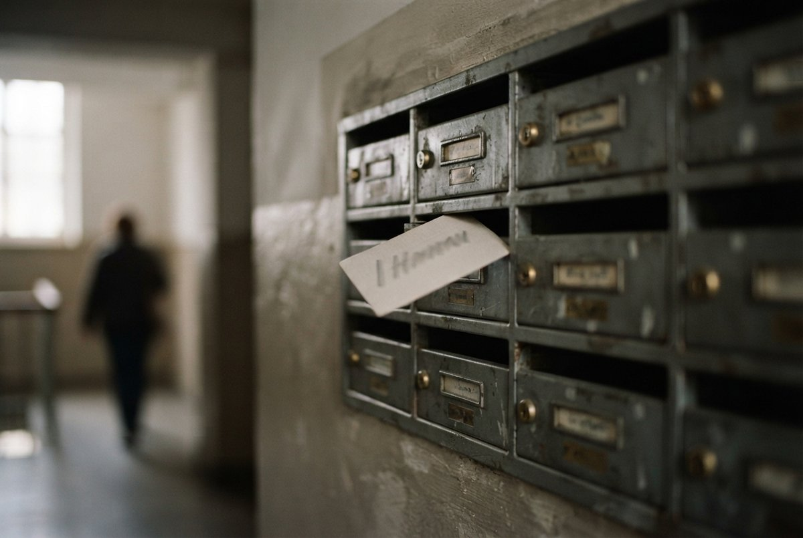
OBSERVATION
Qu'est-ce que ce carton ?
Avez-vous déjà trouvé un papier comme celui-là chez vous ?
Qu'avez-vous fait avec ?
Qu'est-ce qu'il annonce, à votre avis ?
Combien de temps peut-on attendre avant d'y aller ?
C2 · J'envoie une lettre et un colis
3
Notes:
Presque tout le groupe l'a déjà reçu, et plusieurs l'ont jeté. Le dire sans reproche : c'est justement pour cela que la séance existe.

Slide 4
ANALYSE
Le verbe qui donne une consigne
CE QUE DIT LUC
CE QUE ÇA VEUT DIRE
Écrivez votre nom.
vous devez écrire votre nom
Signez ici.
vous devez signer ici
Remplissez le formulaire.
vous devez remplir le formulaire
Gardez votre reçu.
vous devez garder votre reçu
Le verbe finit par -ez, et il n'y a pas de « vous » devant. C'est la forme la plus courte du français.
C2 · J'envoie une lettre et un colis
4
Notes:
Diapositive à photographier. Faire remarquer qu'on n'entend jamais « vous écrivez votre nom » pour donner une consigne : le « vous » disparaît, et c'est ce qui rend la phrase brève.

Slide 5
LES SIX VERBES DE LA POSTE
Toujours à la même forme
écrivez
remplissez
signez
Écrivez votre nom dans la case.
Remplissez ce formulaire, s'il vous plaît.
Signez en bas, à droite.
posez
gardez
apportez
Posez la boîte sur la balance.
Gardez votre reçu.
Apportez le carton et une carte avec votre photo.
C2 · J'envoie une lettre et un colis
5
Notes:
Diapositive à photographier. Faire dire les six à voix haute, en chœur. Un ami dirait « écris », « signe » — sans -ez, et sans s à « écris ». Le mentionner sans l'exercer : au comptoir, c'est « vous ».

Slide 6
MON NOM, VOTRE NOM
Quand je parle de moi : mon, ma, mes. Quand on me parle : votre, vos.
mon devant un mot masculin, ma devant un mot féminin, mes quand il y en a plusieurs. On dit mon adresse et non « ma adresse » : le mot commence par une voyelle. Pour « votre » et « vos », le masculin et le féminin ne changent rien — seul le nombre compte.
C2 · J'envoie une lettre et un colis
6
Notes:
Diapositive à photographier. « Mon adresse » est la seule exception à retenir de la séance, et c'est un mot du module : elle vaut la peine.

Slide 7
DIALOGUE
Un carton dans la boîte aux lettres
Écoutez, puis dites ce qu'Amara doit apporter.
AMARA
Karim, regarde. C'est quoi, ce carton ?
KARIM
C'est un avis de livraison.
AMARA
Alors il est où, mon colis ?
KARIM
Au comptoir postal. Tu vas le chercher.
AMARA
J'apporte quoi ?
KARIM
Le carton et une carte avec ta photo.
AMARA
Et je signe ?
C2 · J'envoie une lettre et un colis
7
KARIM
Oui. Tu signes, et tu prends ton colis.
Notes:
Faire écouter deux fois. Trois choses à retenir : où est le colis, quoi apporter, et qu'on signe. Les faire nommer par trois élèves différents.

Slide 8
ÉCRITURE
Écrivez, signez, remplissez
Complétez chaque consigne avec le bon verbe.
___ la boîte sur la balance.
___ ce formulaire, s'il vous plaît.
1
2
___ votre nom dans la case.
___ en bas, à droite.
3
4
___ votre reçu à la maison.
___ le carton et une carte avec votre photo.
5
6
C2 · J'envoie une lettre et un colis
8
Notes:
Les six mêmes phrases sont dans le module en ligne, exercice `t2imper`.

Slide 9
CORRECTION
Écrivez, signez, remplissez
Correction — on lit la réponse, on ne commente pas l'erreur.
___ la boîte sur la balance. » Posez
___ ce formulaire, s'il vous plaît. » Remplissez
1
2
___ votre nom dans la case. » Écrivez
___ en bas, à droite. » Signez
3
4
___ votre reçu à la maison. » Gardez
___ le carton et une carte avec votre photo. » Apportez
5
6
C2 · J'envoie une lettre et un colis
9
Notes:
Corriger en groupe. Donner la bonne réponse, sans revenir sur qui s'est trompé.

Slide 10
ÉCRITURE
Mon nom, votre nom
Complétez avec mon, ma, mes, votre ou vos.
Voici ___ nom : Diallo.
J'habite dans ___ rue Bélanger.
1
2
Écrivez ___ adresse ici.
Apportez ___ papiers au comptoir.
3
4
Je cherche ___ colis.
Gardez ___ reçu.
5
6
C2 · J'envoie une lettre et un colis
10
Notes:
Les six mêmes phrases sont dans le module en ligne, exercice `t2poss`. Faire justifier chaque réponse à voix haute : qui parle, et de quoi ?

Slide 11
CORRECTION
Mon nom, votre nom
Correction — on lit la réponse, on ne commente pas l'erreur.
Voici ___ nom : Diallo. » mon
J'habite dans ___ rue Bélanger. » ma
1
2
Écrivez ___ adresse ici. » votre
Apportez ___ papiers au comptoir. » vos
3
4
Je cherche ___ colis. » mon
Gardez ___ reçu. » votre
5
6
C2 · J'envoie une lettre et un colis
11
Notes:
Corriger en groupe. Donner la bonne réponse, sans revenir sur qui s'est trompé.

Slide 12
PRATIQUE · À DEUX
Je viens chercher mon colis
Deux par deux. L'un tient le comptoir, l'autre arrive avec le carton.
1
Étape 1
2
Étape 2
3
Étape 3
4
Étape 4
C2 · J'envoie une lettre et un colis
12
Notes:
Vingt minutes. La réponse à l'étape 4 est quinze jours ; après, le colis repart chez l'expéditeur. C'est le renseignement le plus utile de la séance.

Slide 13
BILLET DE SORTIE
Écrivez trois consignes que le préposé pourrait vous dire.
Remplissez ce formulaire.
Signez en bas, à droite.
Gardez votre reçu.
C2 · J'envoie une lettre et un colis
C2 · J'envoie une lettre et un colis
13
Notes:
Devoir court. Demander de les lire à voix haute : les six verbes doivent être reconnus à l'oreille pour la séance E1.

